Slide 1


Slide 2
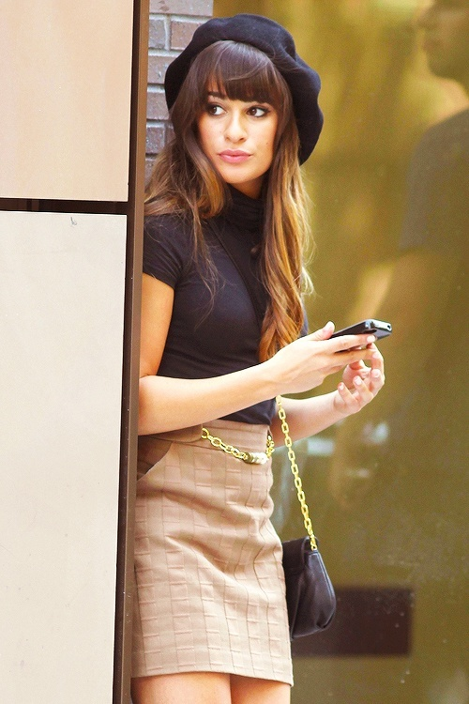

Slide 3
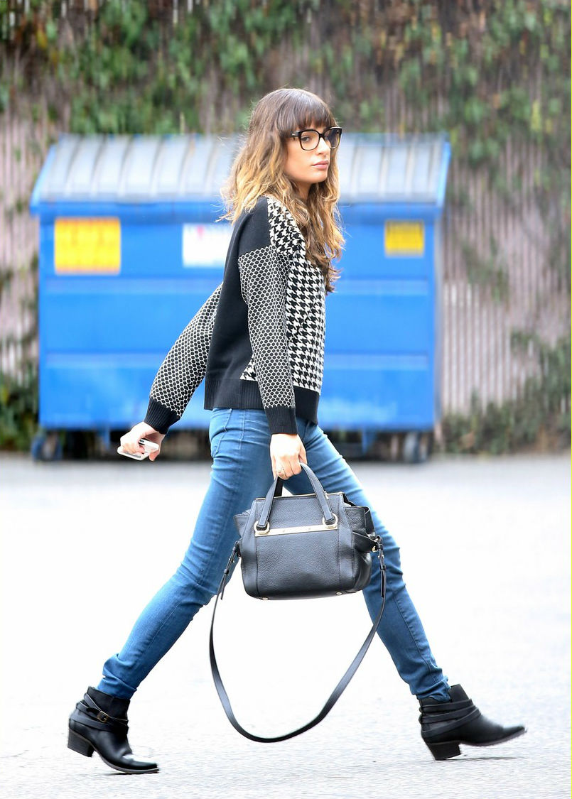

Slide 4
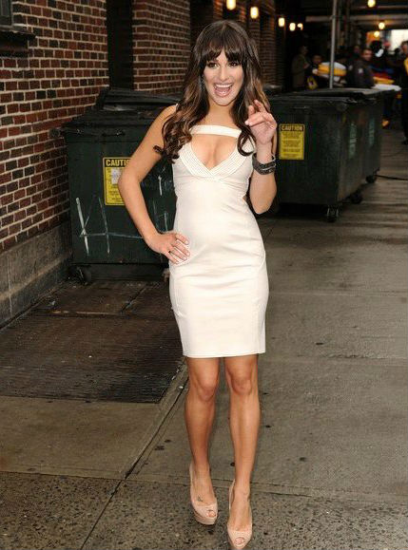

Slide 5
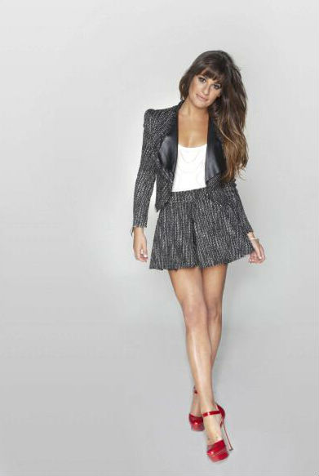

Slide 6
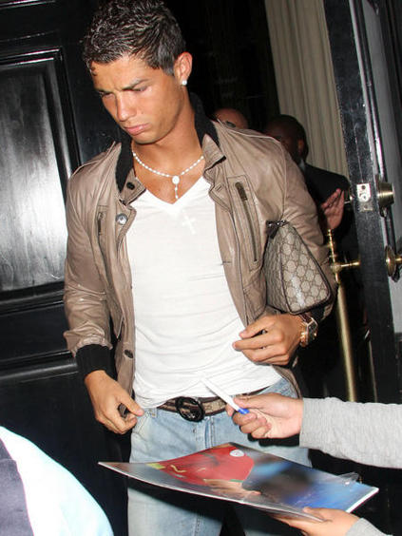
Cristiano Ronaldo
# 7 Real Madrid
#7 Portugal
Notes:
http://quemedices.diezminutos.es/noticias-famosos/el-estilo-de-cristiano-ronaldo/01-ronaldo

Slide 7
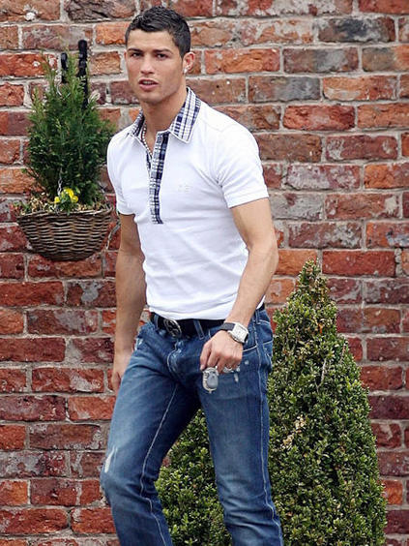
Notes:
http://quemedices.diezminutos.es/noticias-famosos/el-estilo-de-cristiano-ronaldo/01-ronaldo

Slide 8
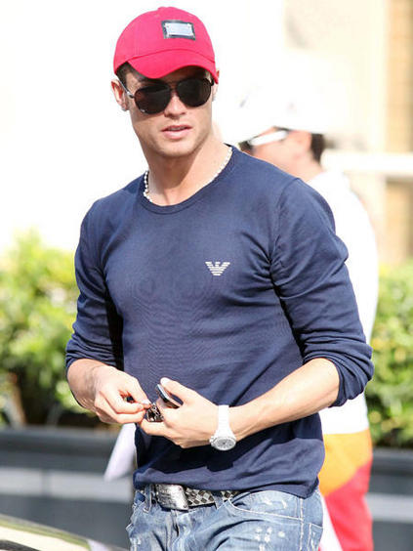
Notes:
http://quemedices.diezminutos.es/noticias-famosos/el-estilo-de-cristiano-ronaldo/01-ronaldo

Slide 9
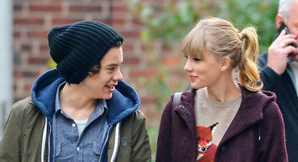
Harry Taylor
Lleva – is wearing

Slide 10
